Slide 2
Ledarmöte #3 SIF Fotboll 2023
Var? PÄ-hallen + Digitalt
När? Torsdag 28/9 20:30-21:30
Vilka? Ledare Sigtuna IF fotboll

Slide 3
Agenda:
Föreningens nyckeltal
Föreningsplanering
Styrelsen
Janne – Fotbollsutveckling
Victor – Ungdomsledare, FSK, social media
Patrik – Lagledarutveckling
Jonas – Domare
Övrigt

Slide 4
Glädje
01
Gemenskap
02
Utveckling
03
Så många som möjligt
04
Så länge som möjligt
05
Föreningsfakta
WIP
WIP
WIP
KPI #1
Mängd fotbollsutövande
WIP
KPI #2
Mängd betalande medlemmar

Slide 5
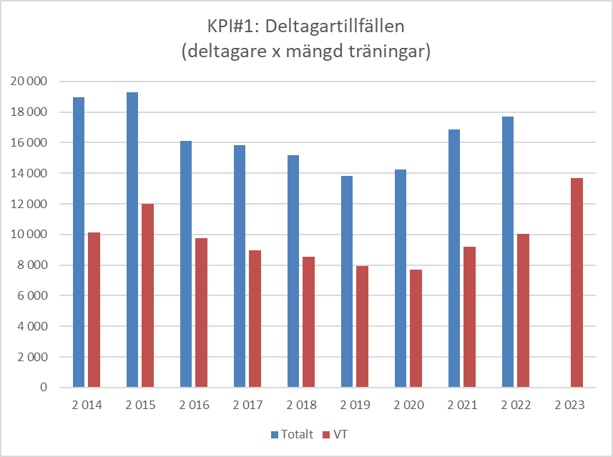
KPI #1: Mängd fotbollsutövande
+36% YoY
VT statistik färdigställs i aug
HT statistik färdigställs i feb

Slide 6
KPI #2: Antal betalande medlemmar
2021: 630
2022: 614
2023: xxx (706 idag, +14% YoY)
Resultat färdigställs en gång per år 31/10 vid årsbokslut.

Slide 7
Agenda:
Föreningens nyckeltal
Föreningsplanering
Styrelsen
Janne – Fotbollsutveckling
Victor – Ungdomsledarna, FSK, social media
Patrik – Lagledarutveckling
Jonas – Domare
Övrigt

Slide 8
Styrelsens uppdateringar
Ekonomi: inget att rapportera, årsbokslut 31/10
Värdegrund: vi går nu in i en fas där vi kommer att arbeta fram Blå Tråden version: fördjupad tillsammans med RF-SISU och UFF. Med glädje, gemenskap & utveckling som föreningens ledord vill vi nu definiera mer precist vilka vi vill vara. Vi ser rop på hjälp(medel) från flera lag på ämnen som nivåanpassning, konsekvenstrappa, disciplin/ordning, ambition, att vara ledare vid SIF, att vara spelare vid SIF.
Café & minigolf:
Material:
Anläggningen: KG7 klar. KG11 flertalet nya markprover tagits, de visar inga förhöjda värden så nu inväntar man en sista återkoppling från miljö och hälsa & sen tar man bort pad:en, jämnar till marken och lägger på en ny pad. KG11 är såeldes minst 3 veckor bort.
Dörren till arenan lämnas ofta öppen, ni ombeds alla att låsa den när ni lämnar planen.
Merch: arbetar på ett kraftigt utbyggt merch-sortiment (alla klubbar samt allians).
Kommunikation: se nästa slide.
Partners & sponsorer: se nästa slide.

Slide 9
Kommunikation
Nyhetsbrev till samtliga medlemmar
Nyhetsbrevet till samtliga medlemmar har kommit ut regelbundet under året. Vi försöker variera innehållet, alltifrån aktuella händelser till intervjuer med folk inom föreningen och presentation av våra partners.
Feedback?
Det behövs mer content! Vad händer i de olika lagen? Något på gång? Skriv och berätta!
Digitala kanaler
Vi har ökat frekvensen av inlägg på sociala medier rejält och planen är att fortsätta utveckla detta. Stort tack till framförallt Victor Blomgren!

Slide 10
Partners och sponsorer
Ett antal nya partners och sponsorer klara under året
Några avtal till behöver knytas ihop innan budgetårets slut
Färdigställande/ombyggnad av Prästängarna
Nya skyltar ska tillverkas → möjligheter!
Erbjudande till lagen i SIF Fotboll
Ta in nya partners och få ett tillskott till lagkassan
Möjlighet till exponering!

Slide 11
Agenda:
Föreningens nyckeltal
Föreningsplanering
Styrelsen
Janne – Fotbollsutveckling
Victor – Ungdomsledarna, FSK, social media
Patrik – Lagledarutveckling
Jonas – Domare
Övrigt

Slide 12
Ansvarig Fotbollsutvecklare Janne Lovesan
Ansvarig för kvaliteten på den fotboll som bedrivs i Sigtuna IF, aka tränarnas bästa vän.

Slide 13
Jannes uppdateringar
Ambition 2024
Föreningssponsrade tränare
Fotbollsutvecklarrollen
Ökad samverkan mellan lag och tränare
Gemensam spelidé för 9-mot-9 och äldre
Nivåanpassning av träning och match
Läget i SMU

Slide 14
Ansvarig Ungdomsledarna Ansvarig Fotbollsskolan Ansvarig Social media Victor Blomgren
Ansvarig för utbildandet av morgondagens ledare & rollmodeller både på och utanför planen.

Slide 15
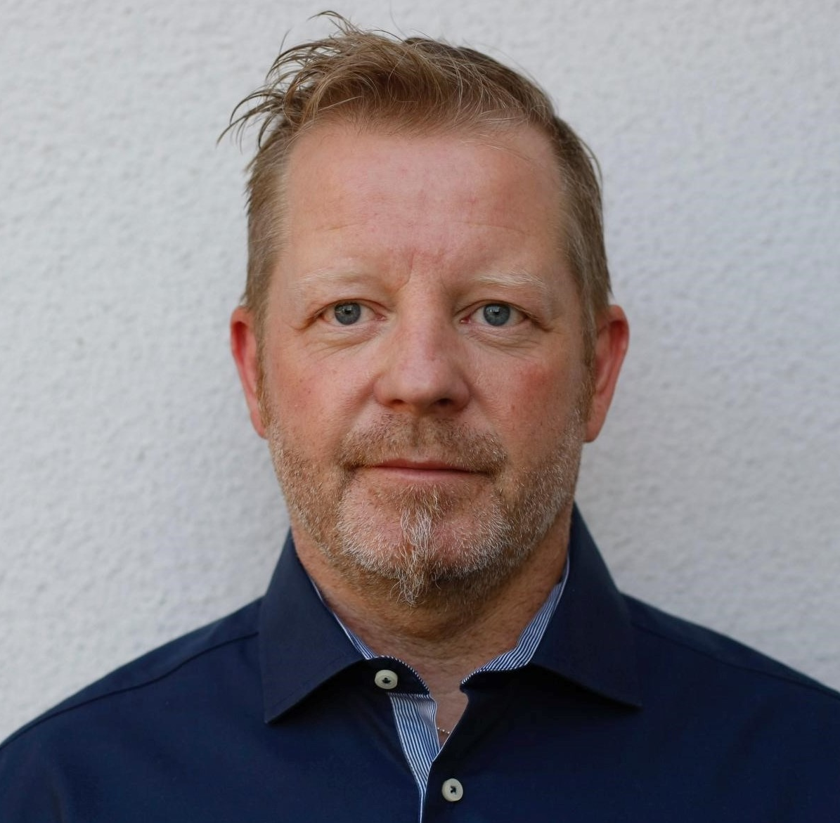
Lagledarutveckling Patrik Lundqvist
Ansvarig för att samordna, stötta och utbilda föreningens lagledare.
Notes:
Ansvarig för att hålla ihop och få lagledarna över föreningen till ett team. Här ingår även verktyg, dokument och hjälpmedel som hjälper till att göra rollen som lagledare så professionell och lite betungande som möjligt.

Slide 16
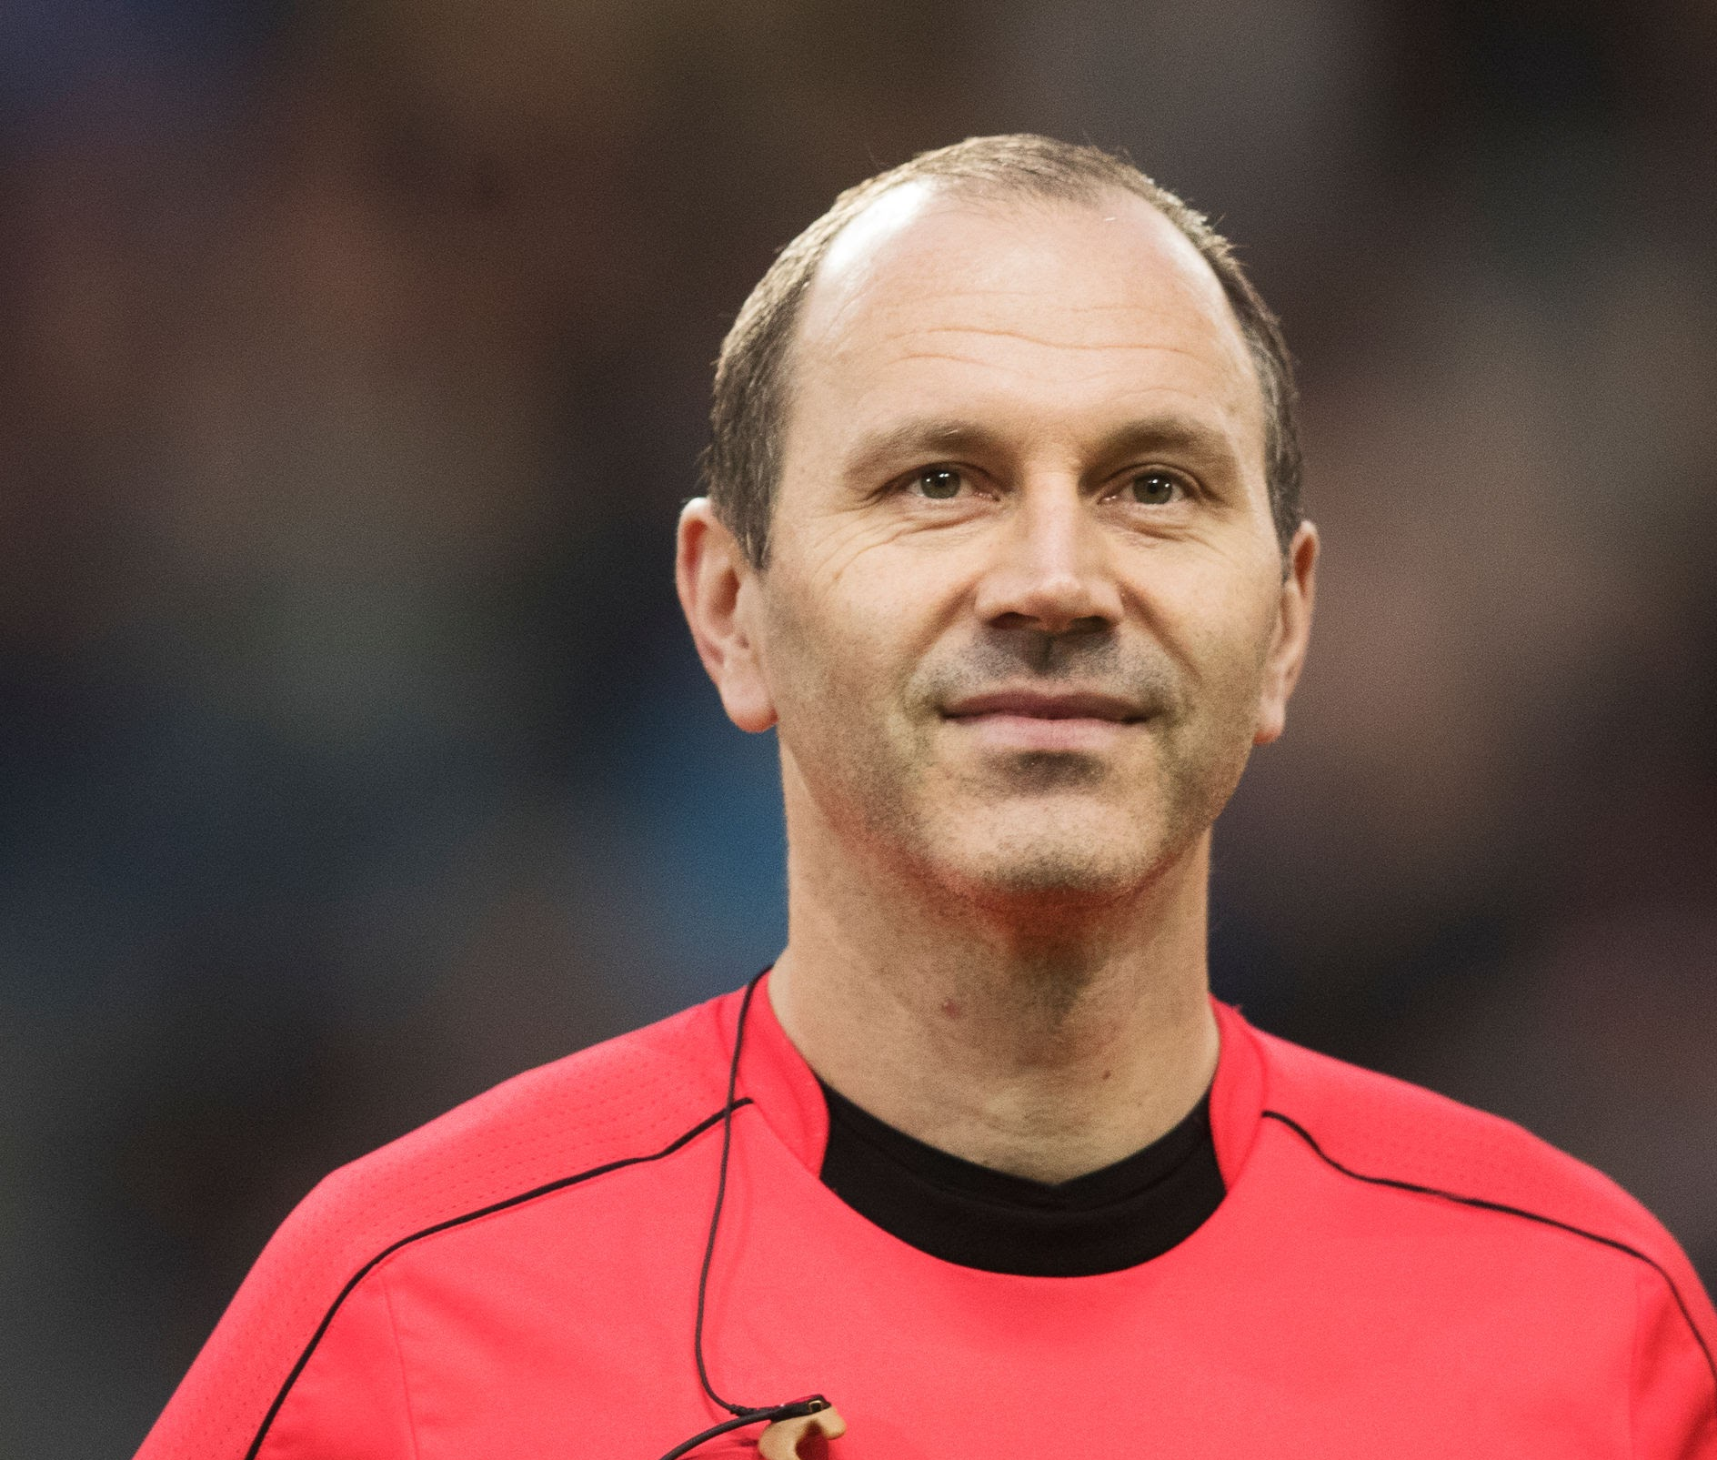
Domaransvarig Jonas Eriksson
Ansvarig för kvaliteten på SIFs domarverksamhet. Utbildar våra unga i både fotboll och ledarskap.

Slide 17
Jonas uppdateringar
Nyutbildade domare
50 nyutbildade domare i år, varav 15 provat döma
Problem
Vi och många andra föreningar har problem med med vissa domares inställning, engagemang, rörelse & vilja att bli bättre. Det är ofta pengar som styr. Vi behöver ”pengadomare” för att få ihop matcherna men jag känner att de är för många idag i hela Uppland.
Vi lyckas
Vi lyckas nästan till 100% tillsätta alla matcher.

Slide 18
Jonas uppdateringar
Samarbete i föreningen
Bra samarbete mellan lagledare och mig där feedback om domare delas.
Hinner inte se domarna tillräckligt
Jag hinner inte se domarna tillräckligt, eller vara på plats i den utsträckningen det krävs.
Nästa år
Hoppas att vi kan arvodera äldre domare som kan hjälpa de yngre med utveckling.

Slide 19
Agenda:
Föreningens nyckeltal
Föreningsplanering
Styrelsen
Janne – Fotbollsutveckling
Victor – Ungdomsledarna, FSK, social media
Patrik – Lagledarutveckling
Jonas – Domare
Övrigt

Slide 20
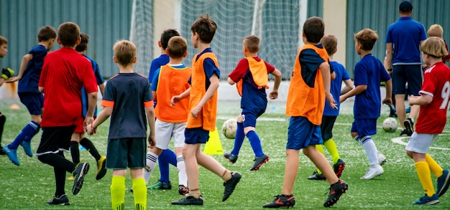
Glädje
Gemenskap
Utveckling
(Ordning och reda)
---------------------------------
Så många som möjligt
Så länge som möjligt

